Slide 1
ZARAGOZA
SIGLOS XIX-XX

Slide 2
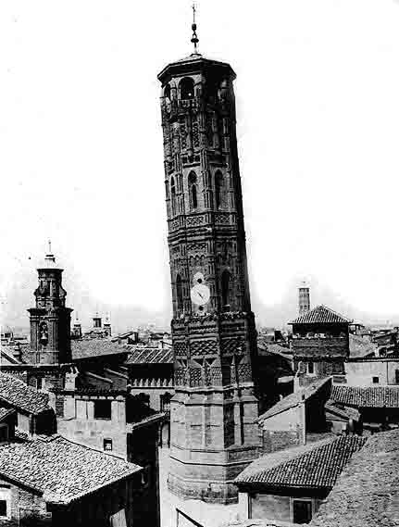
LA TORRE NUEVA

Slide 3
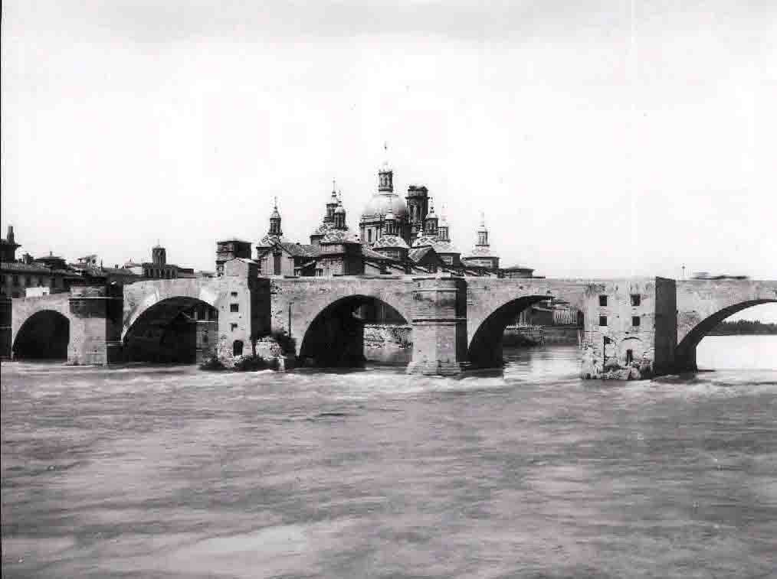
PUENTE DE PIEDRA Y PILAR

Slide 4
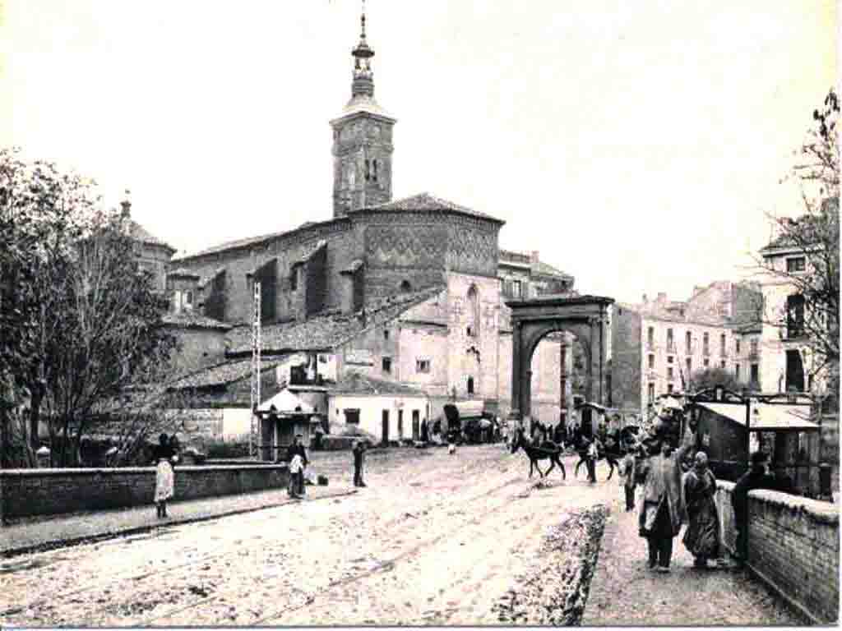
IGL. SAN MIGUEL
PUERTA DEL DUQUE

Slide 5
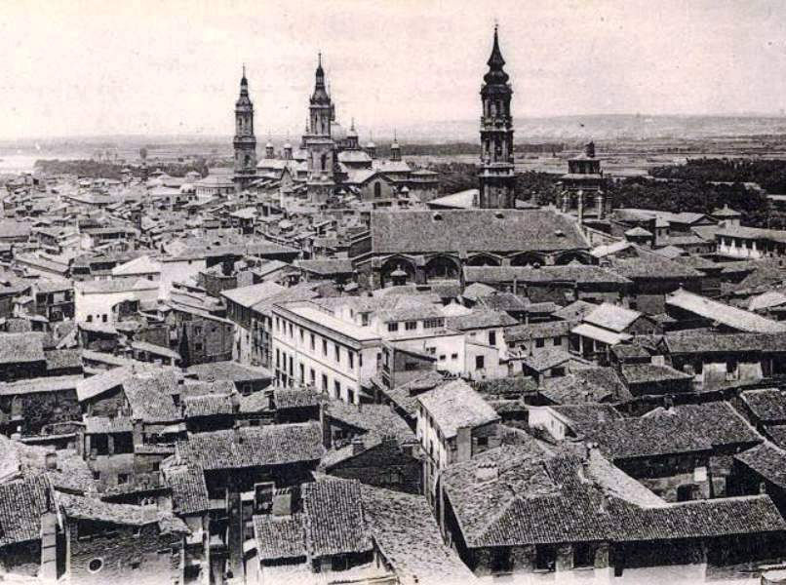
VISTA DE ZARAGOZA

Slide 6
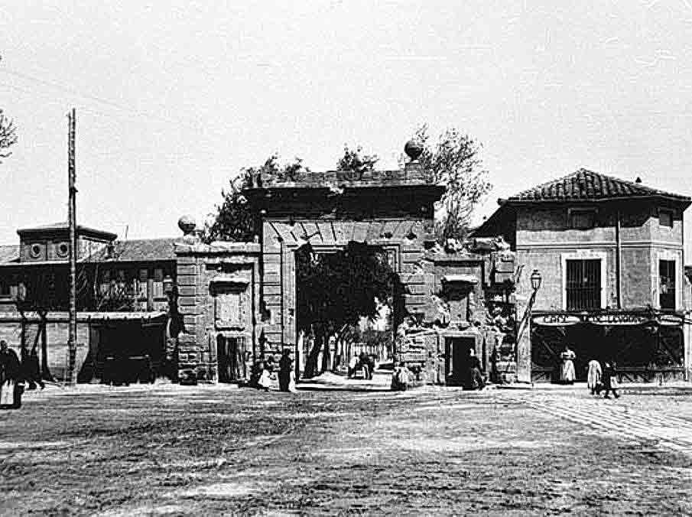
LA PUERTA DEL CARMEN

Slide 7
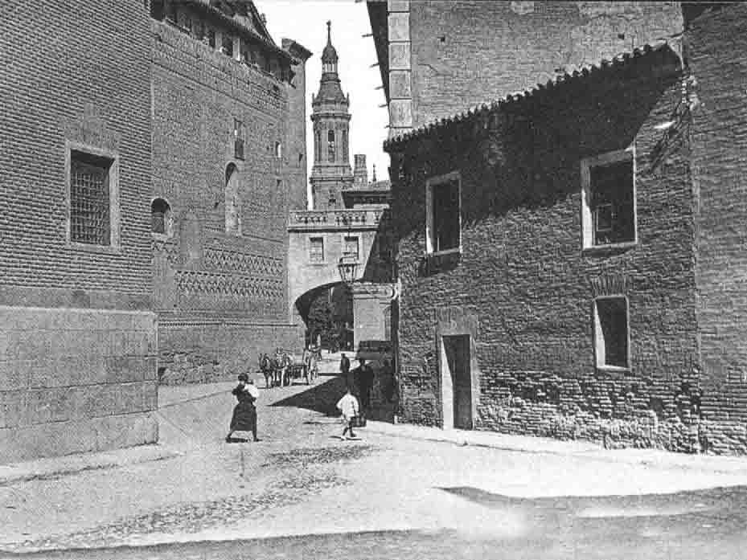
LA SEO Y EL PILAR

Slide 8
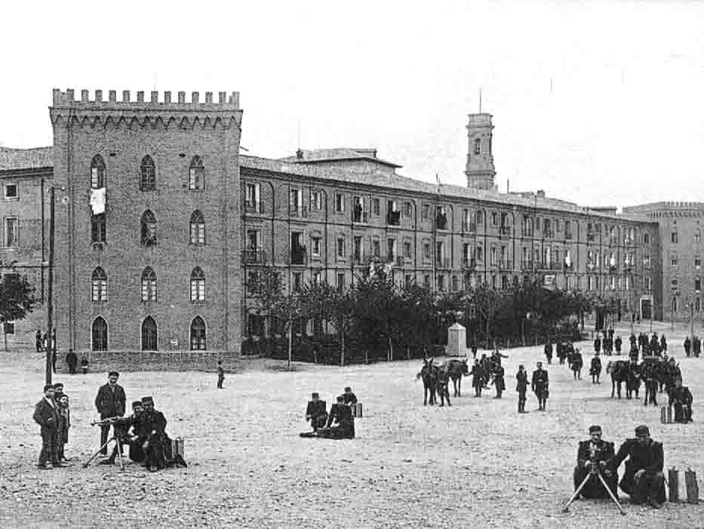
PALACIO DE LA ALJAFERÍA

Slide 9
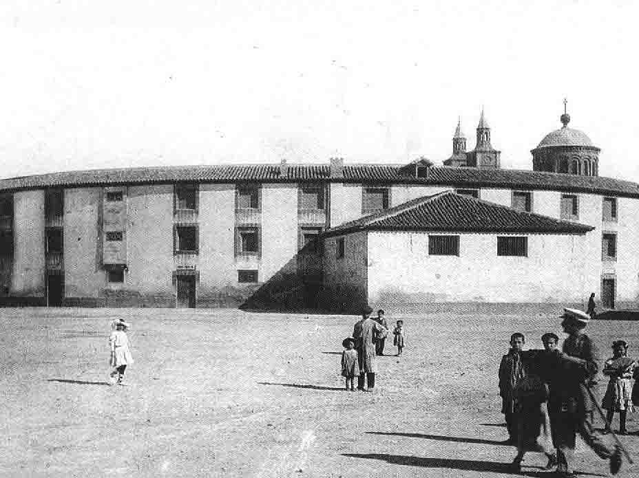
PLAZA DE TOROS

Slide 10
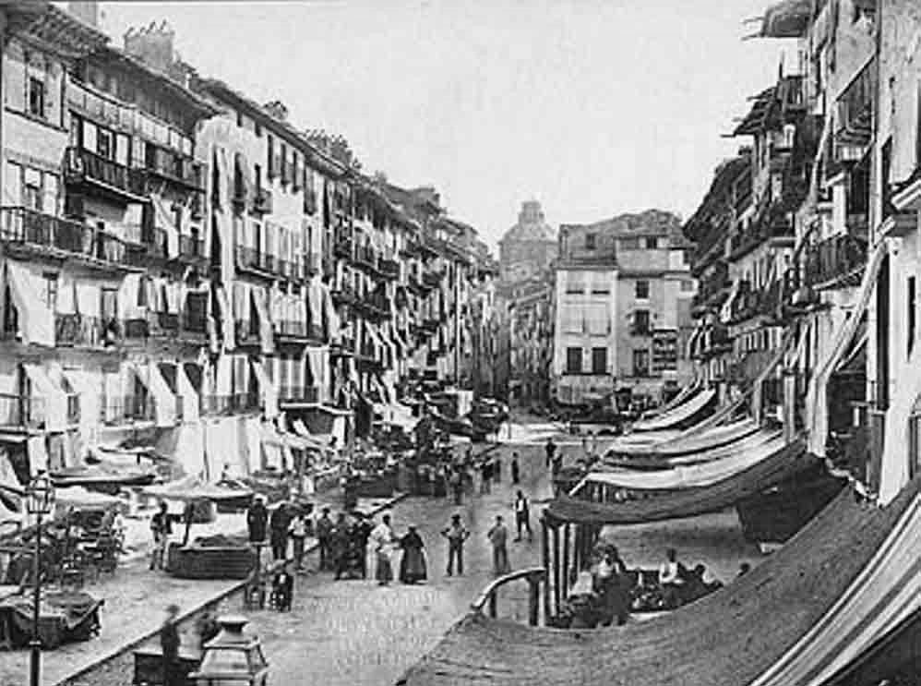
CALLE DEL MERCADO

Slide 11
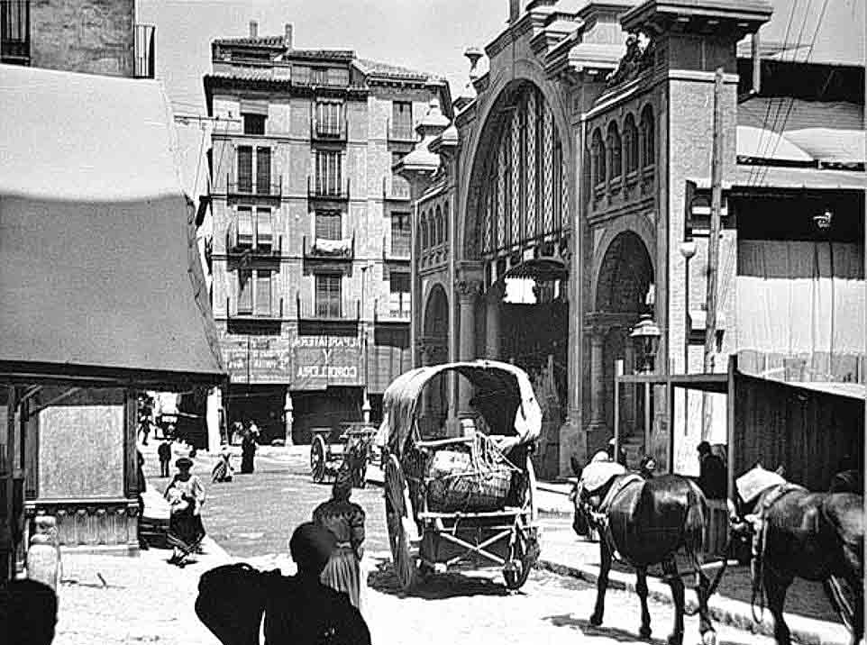
MERCADO CENTRAL

Slide 12
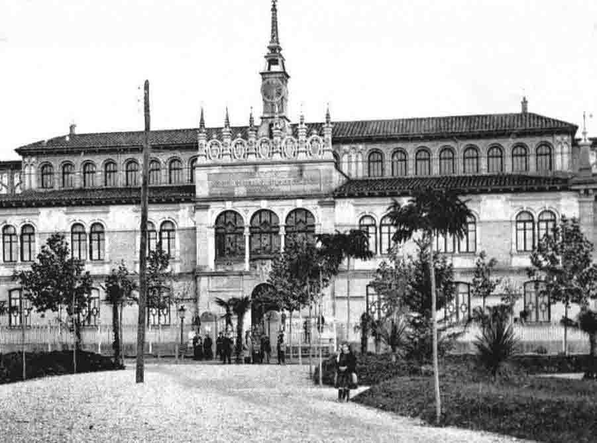
ESCUELA DE BELLAS ARTES

Slide 13
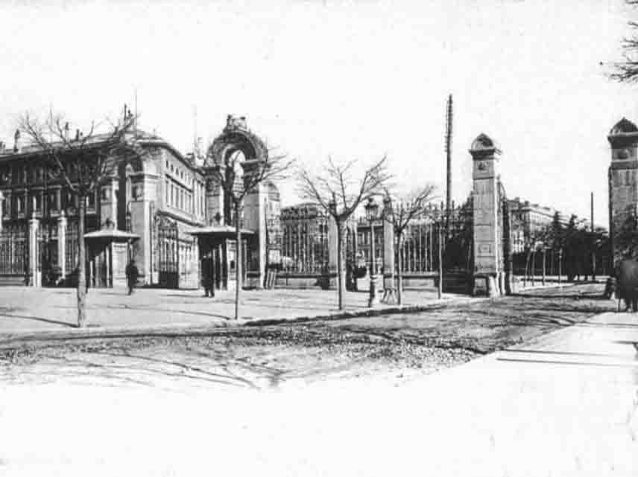
PUERTA DE SANTA ENGRACIA

Slide 14
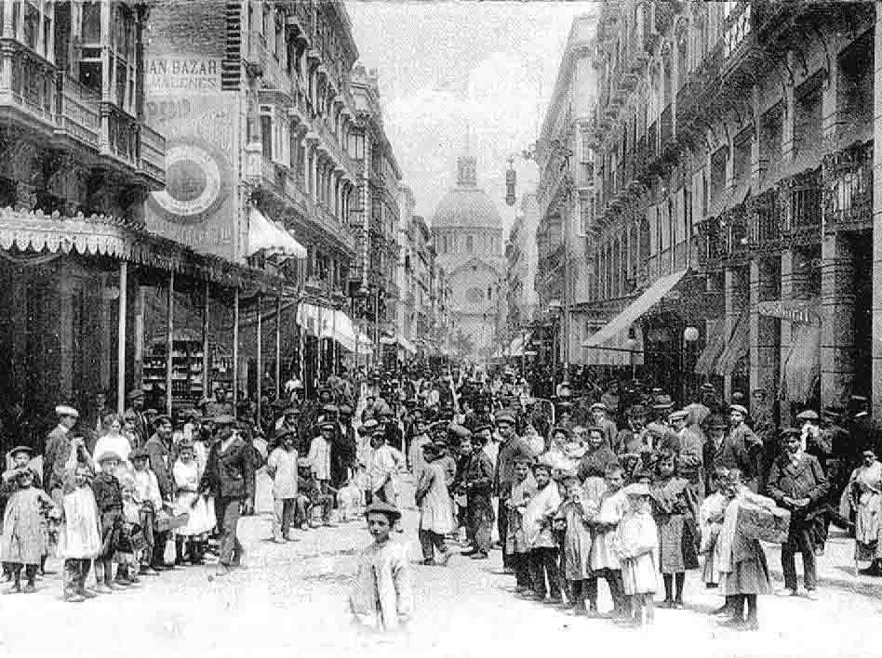
CALLE ALFONSO I

Slide 15
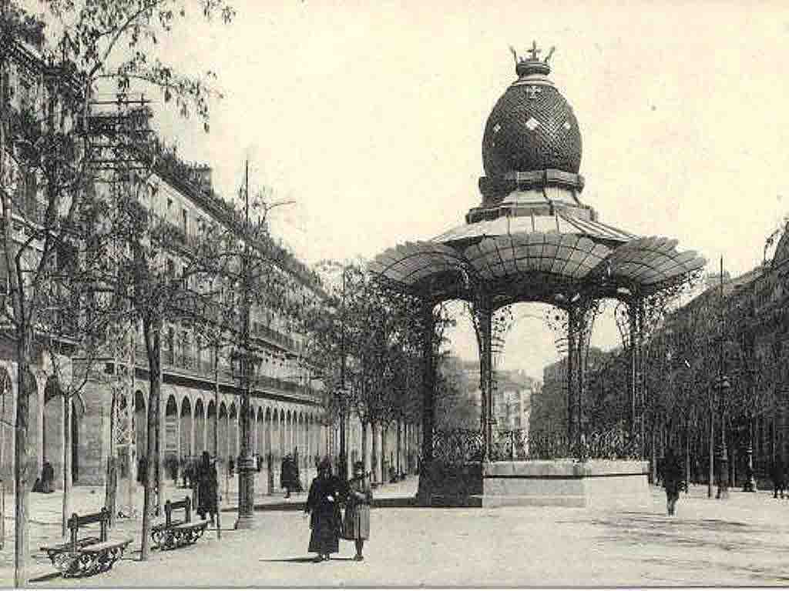
PASEO DE LA INDEPENDENCIA

Slide 16
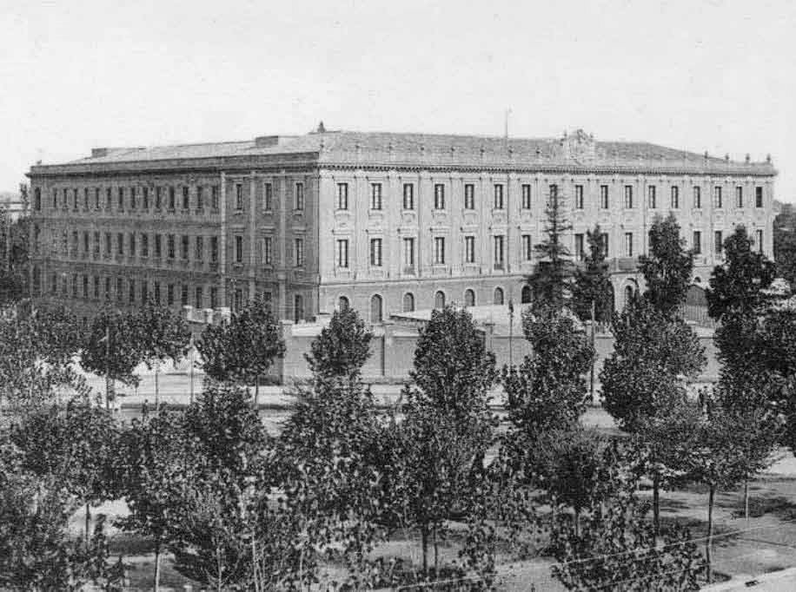
COLEGIO DE LOS JESUITAS

Slide 17
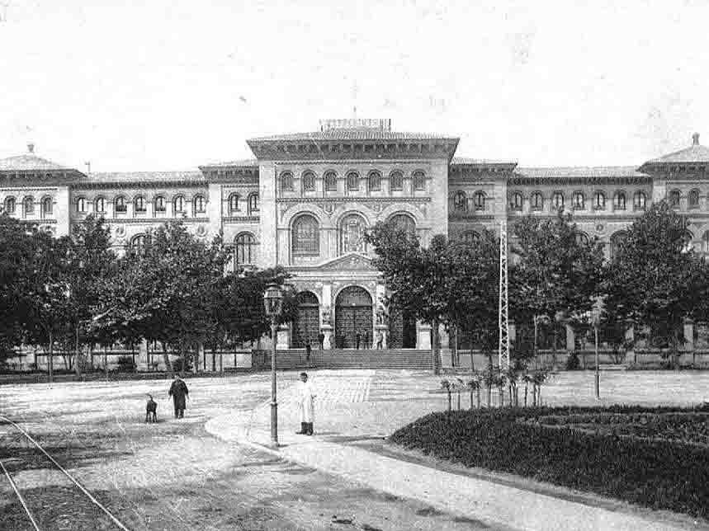
FACULTAD DE MEDICINA Y CIENCIAS

Slide 18
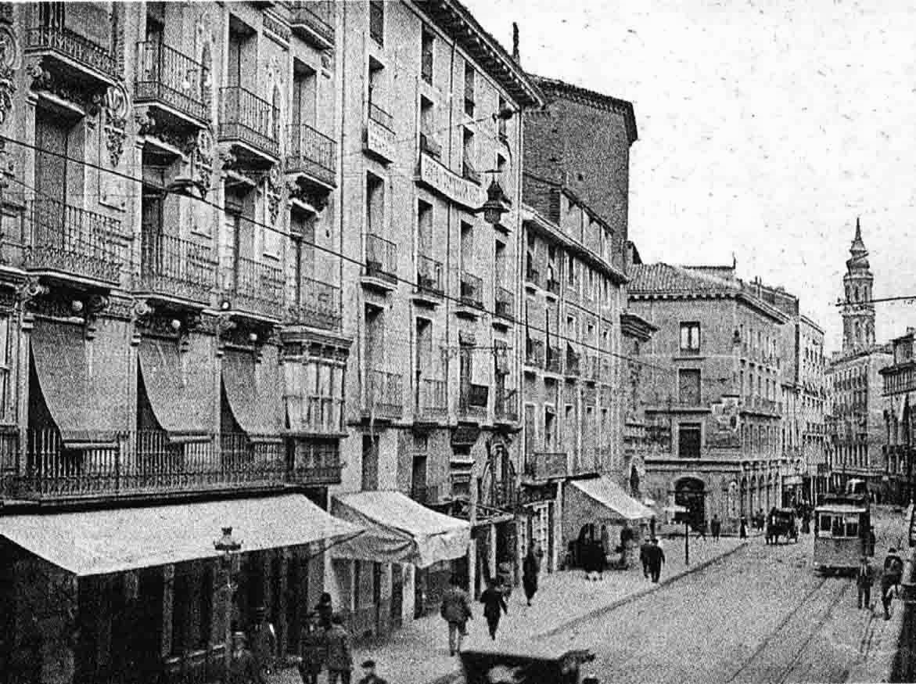
CALLE DON JAIME I

Slide 19
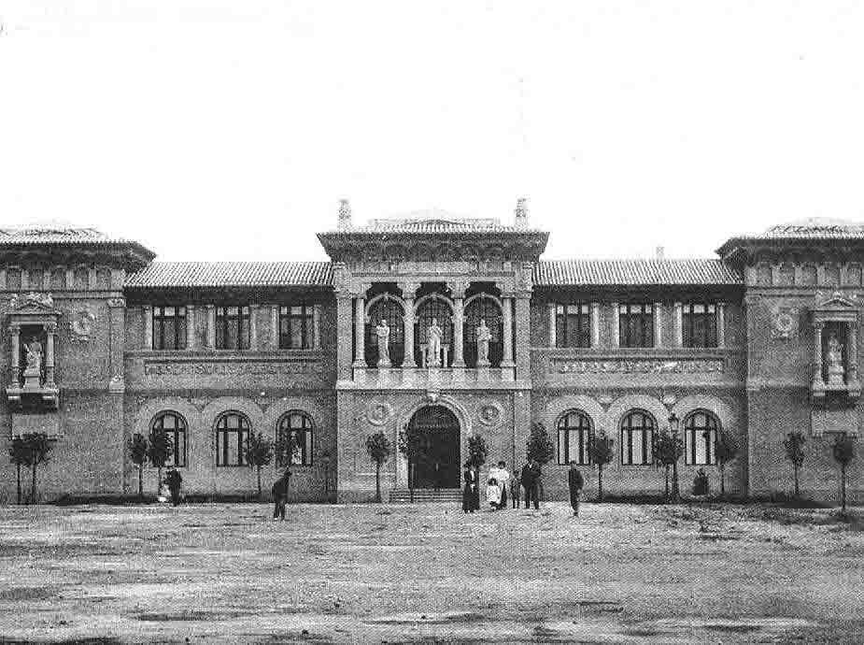
MUSEO PROVINCIAL

Slide 20
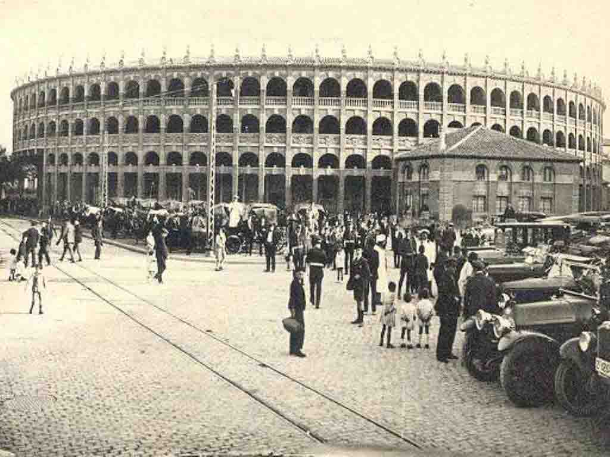
PLAZA DE TOROS

Slide 21
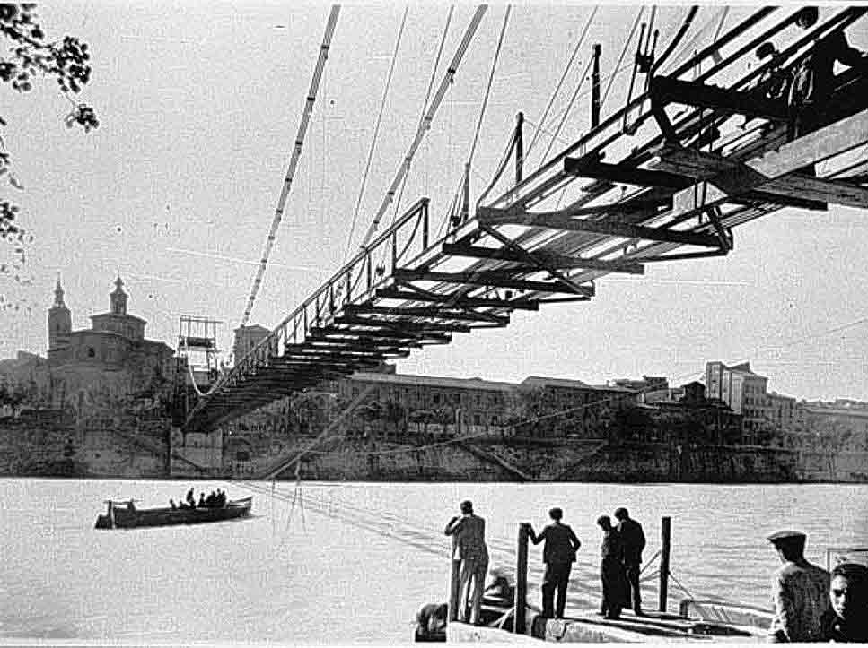
PUENTE COLGANTE

Slide 22
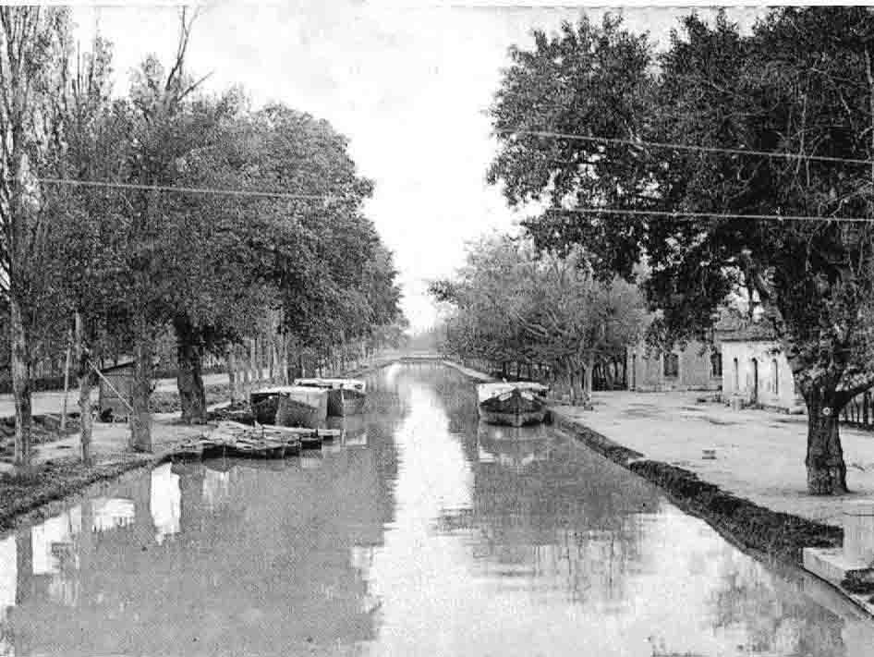
CANAL IMPERIAL

Slide 23
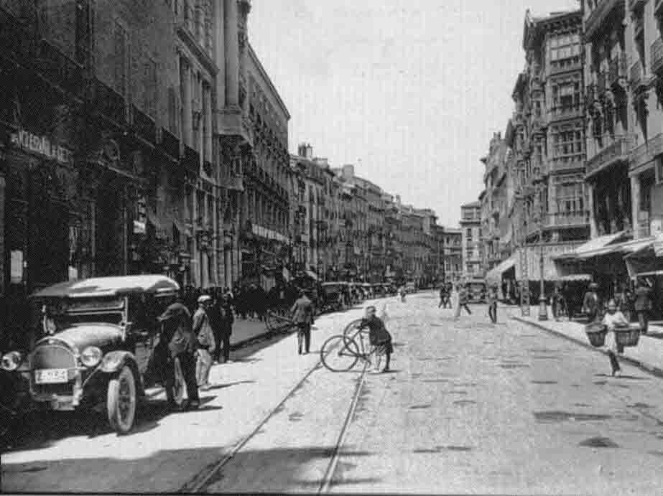
CALLE DEL COSO

Slide 24
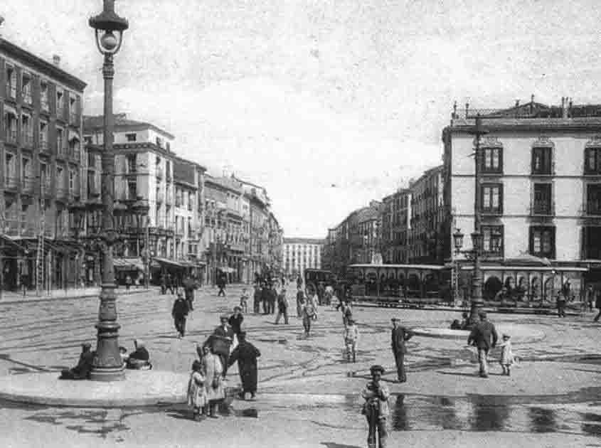
PLAZA DE LA CONSTITUCIÓN

Slide 25
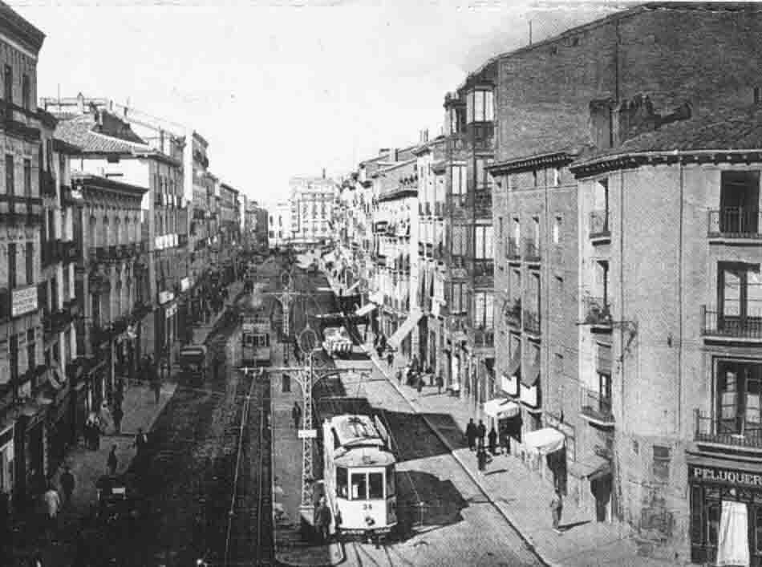
CALLE DEL COSO

Slide 26
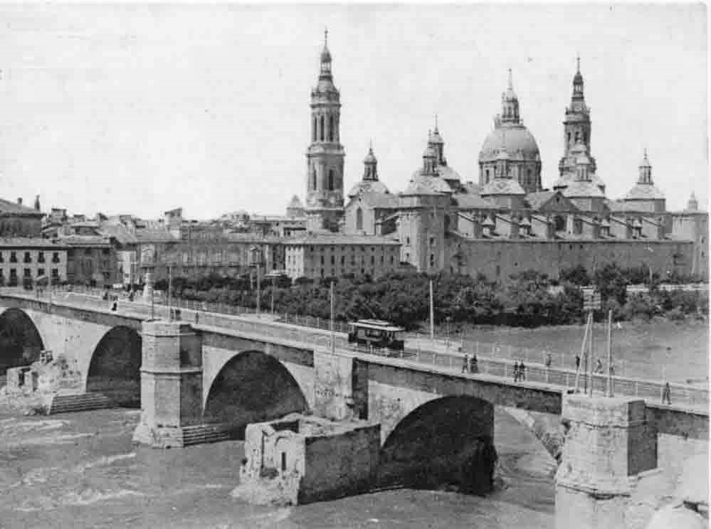
EL PILAR
PUENTE DE PIEDRA

Slide 27
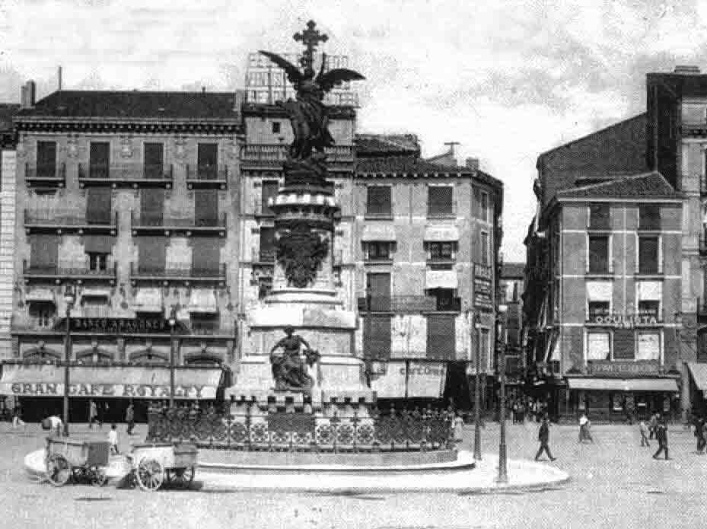
MONUMENTO A LOS MÁRTIRES

Slide 28
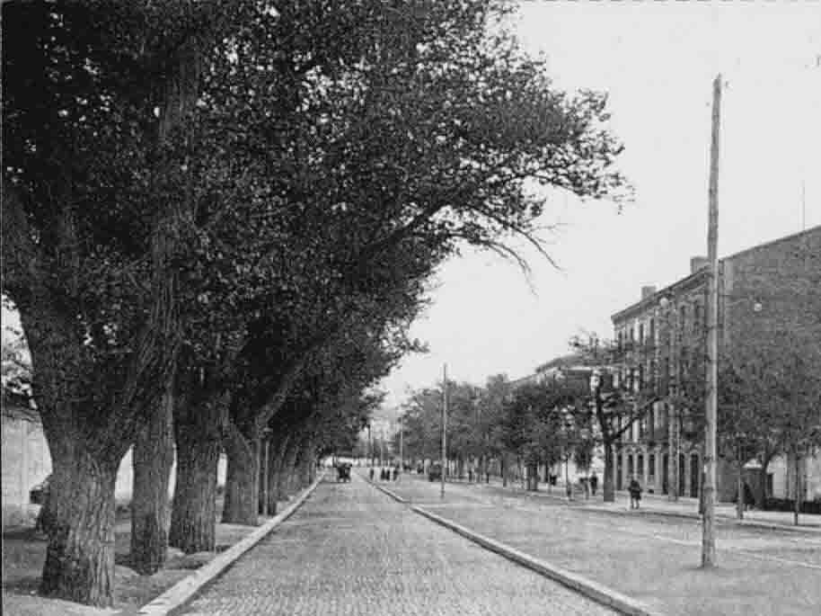
PASEO DE MARÍA AGUSTÍN

Slide 29
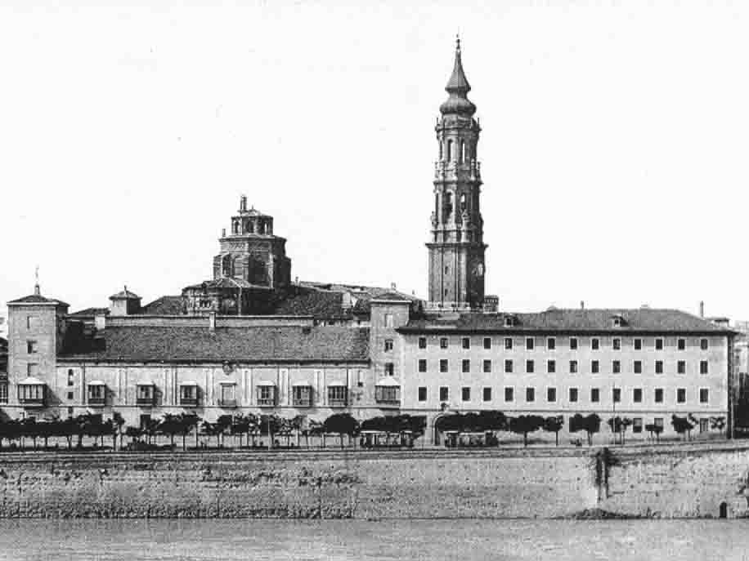
PALACIO ARZOBISPAL
LA SEO

Slide 30
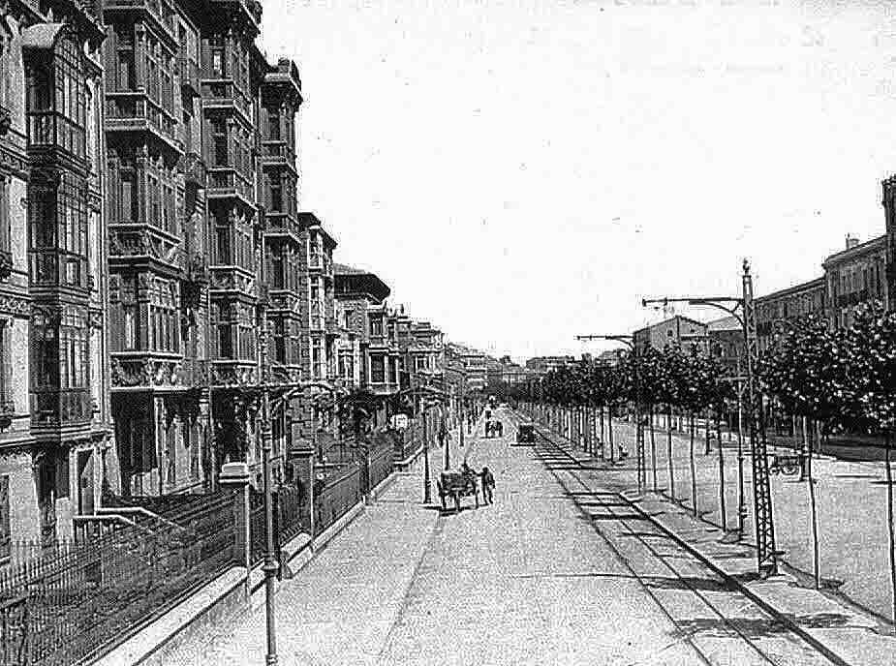
PASEO DE SAGASTA

Slide 31
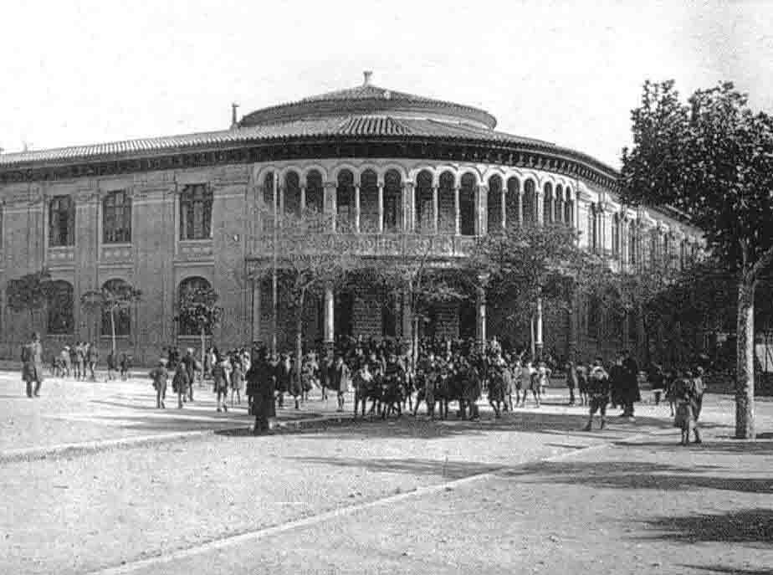
GRUPO ESCOLAR

Slide 32
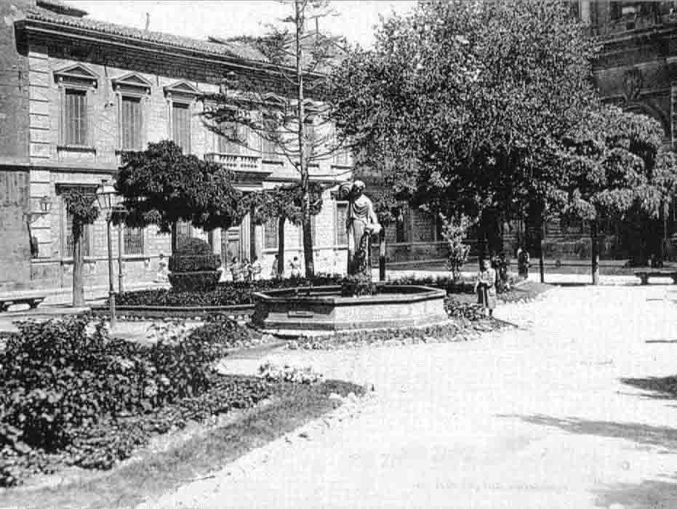
PLAZA DE LA SEO

Slide 33
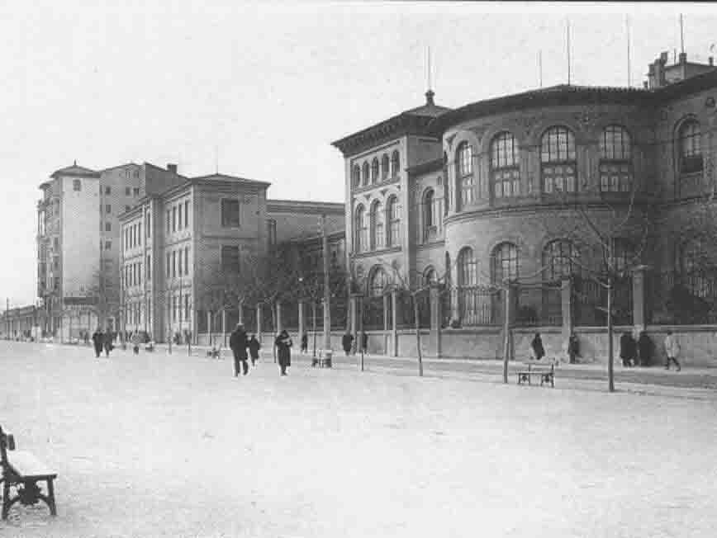
LA GRAN VÍA

Slide 34
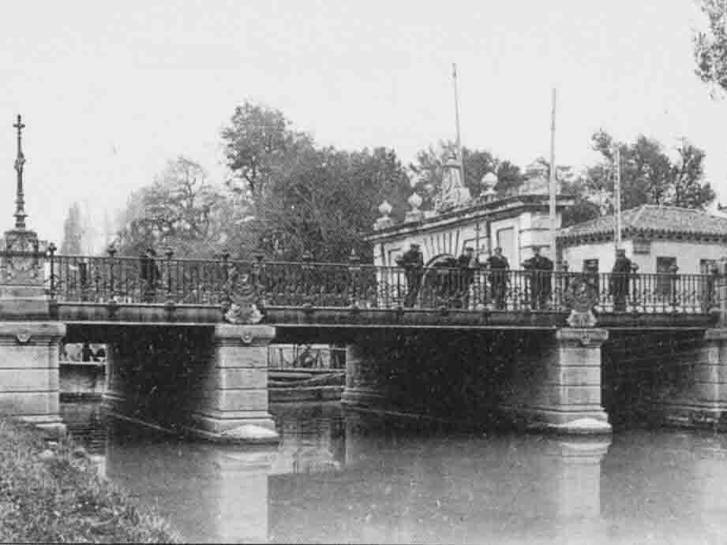
PUENTE DE AMÉRICA

Slide 35
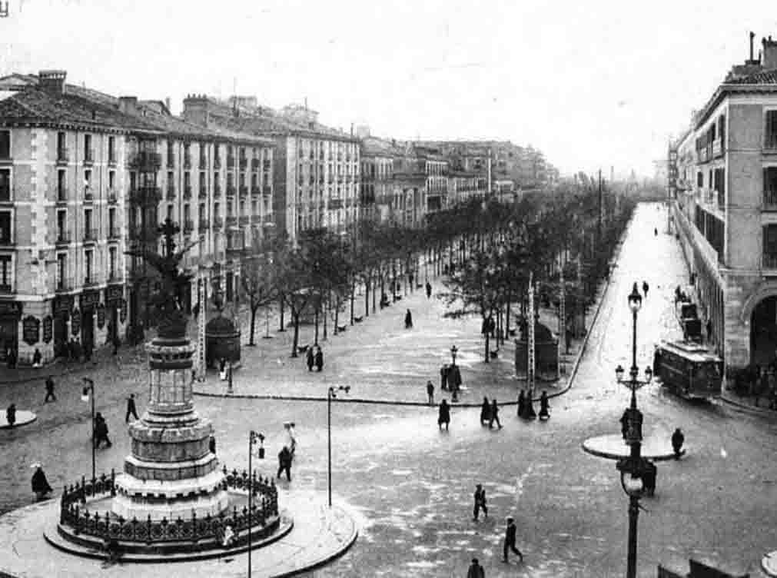
PASEO DE LA INDEPENDENCIA

Slide 36
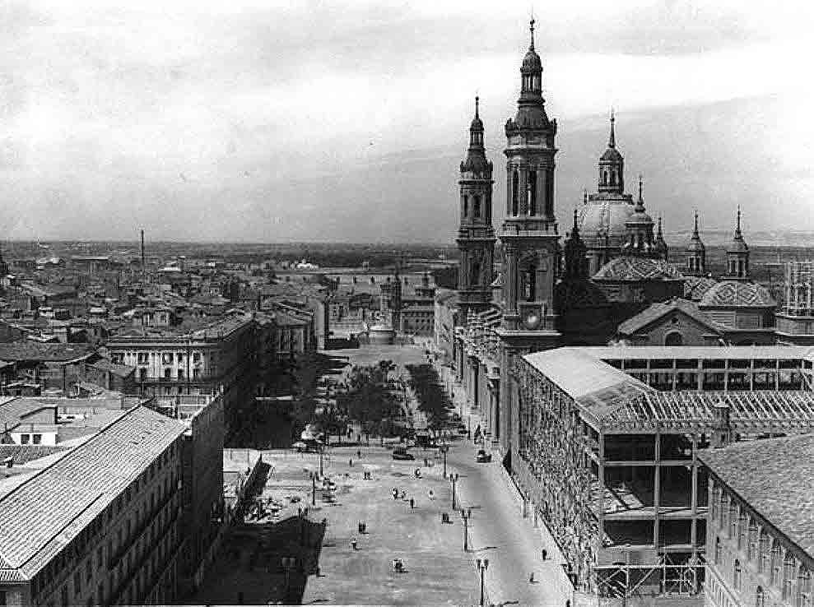
CONSTRUCCIÓN DEL AYUNTAMIENTO

Slide 37
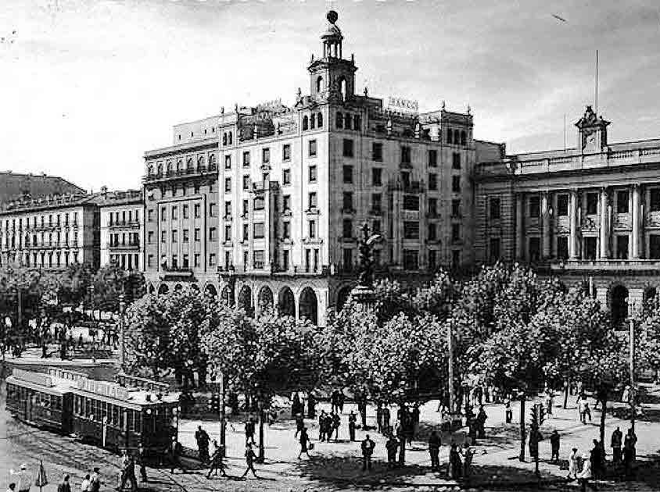
PLAZA DE ESPAÑA

Slide 38
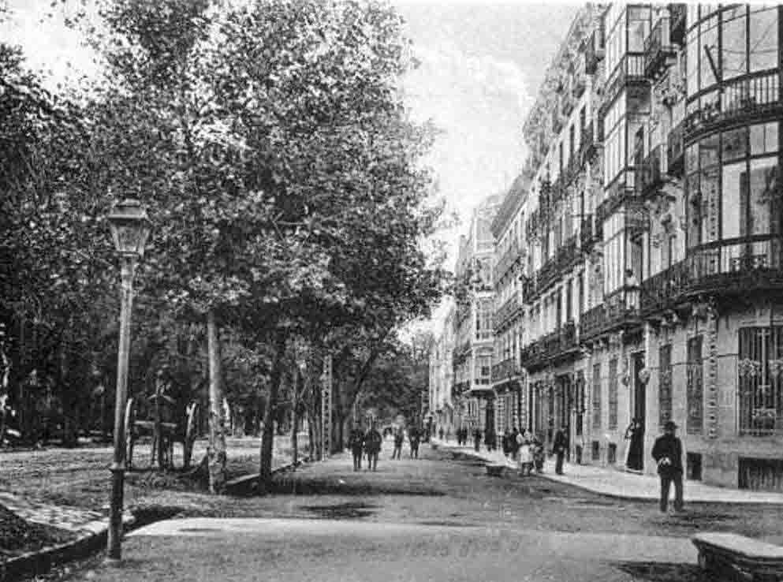
PASEO DE SAGASTA

Slide 39
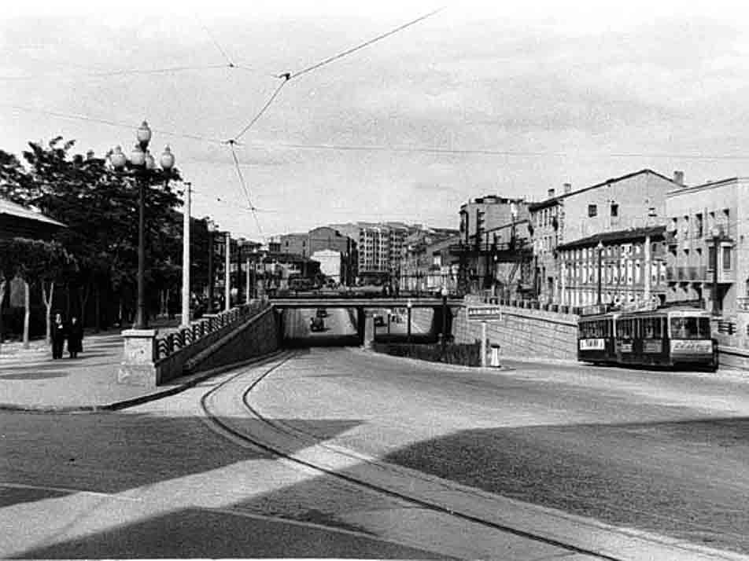
PASO A NIVEL DE DELICIAS

Slide 40
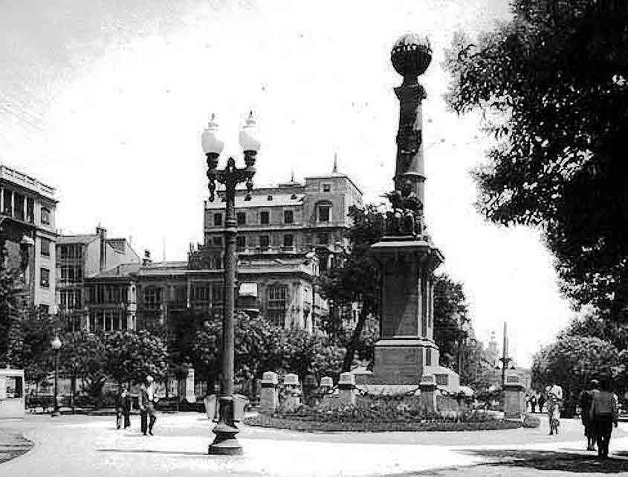
PLAZA DE ARAGÓN

Slide 41
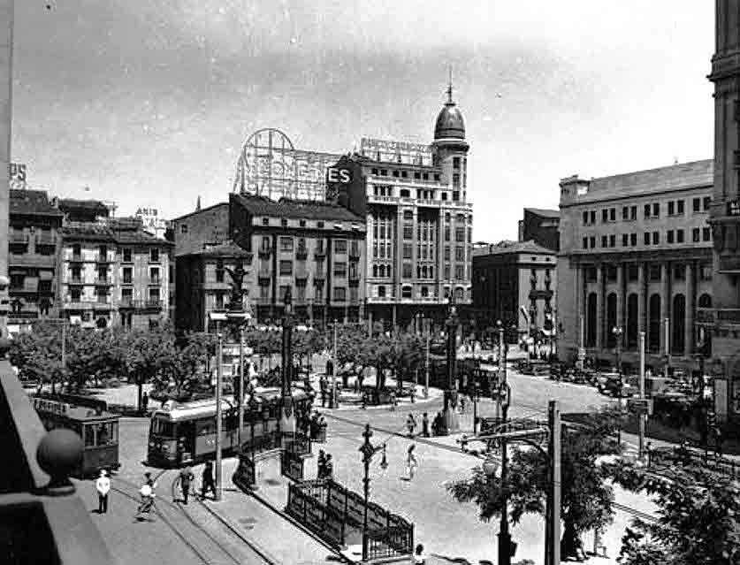
PLAZA DE ESPAÑA

Slide 42
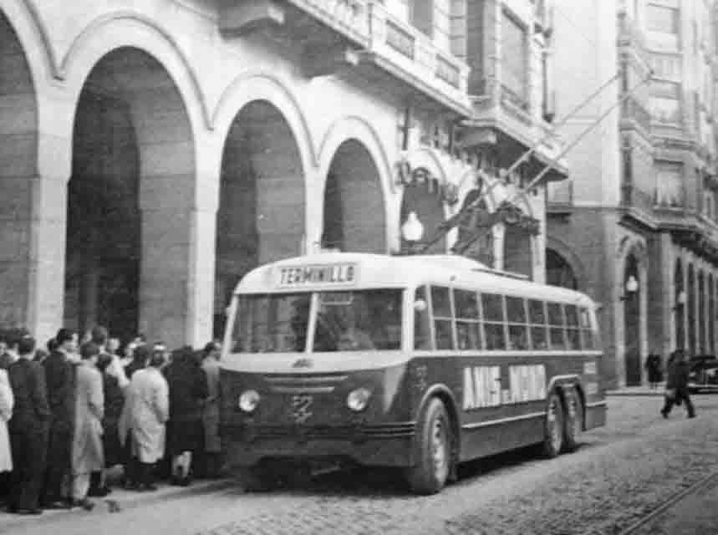
PARADA DE TROLEBÚS

Slide 43
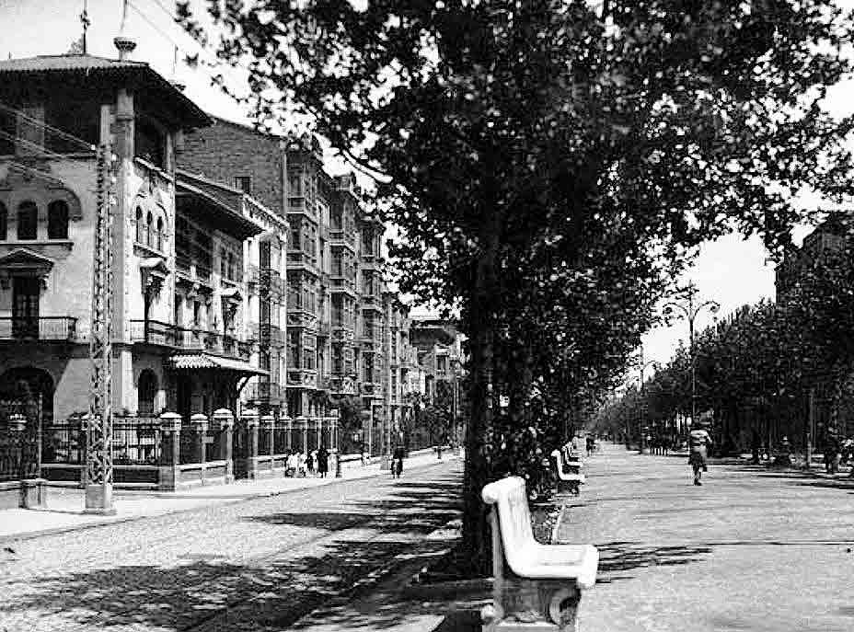
PASEO DE SAGASTA

Slide 44
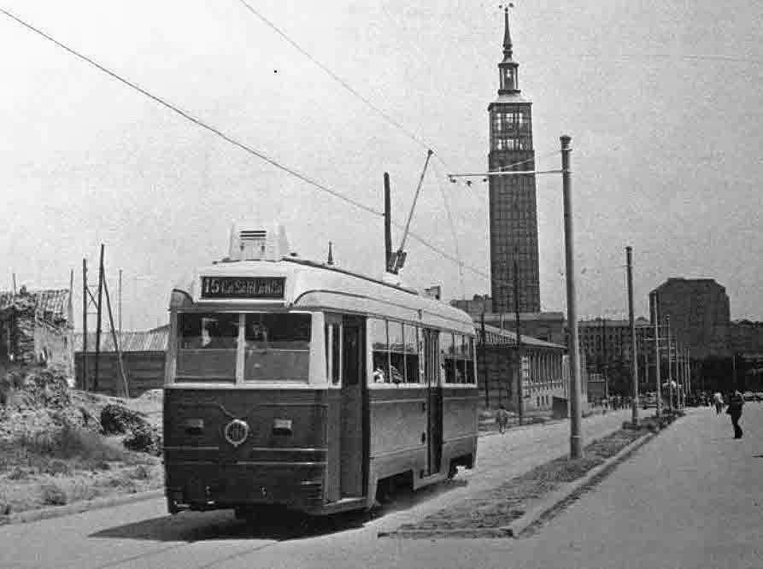
FERIA DE MUESTRAS
FERIA DE MUESTRAS

Slide 45
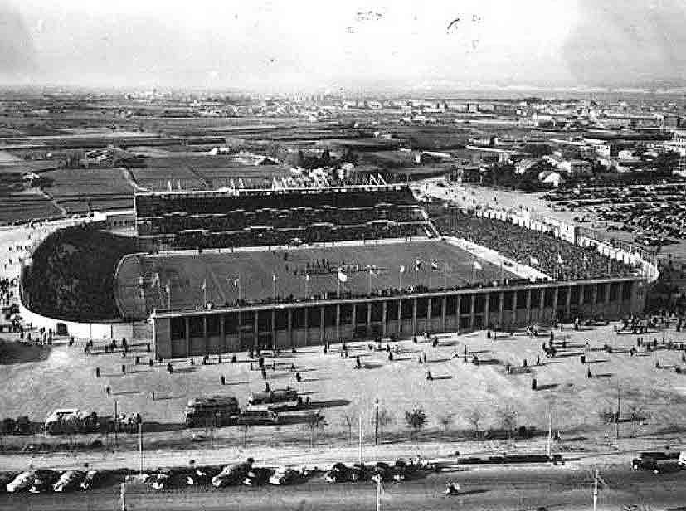
CAMPO DE FUTBOL “LA ROMAREDA”

Slide 46
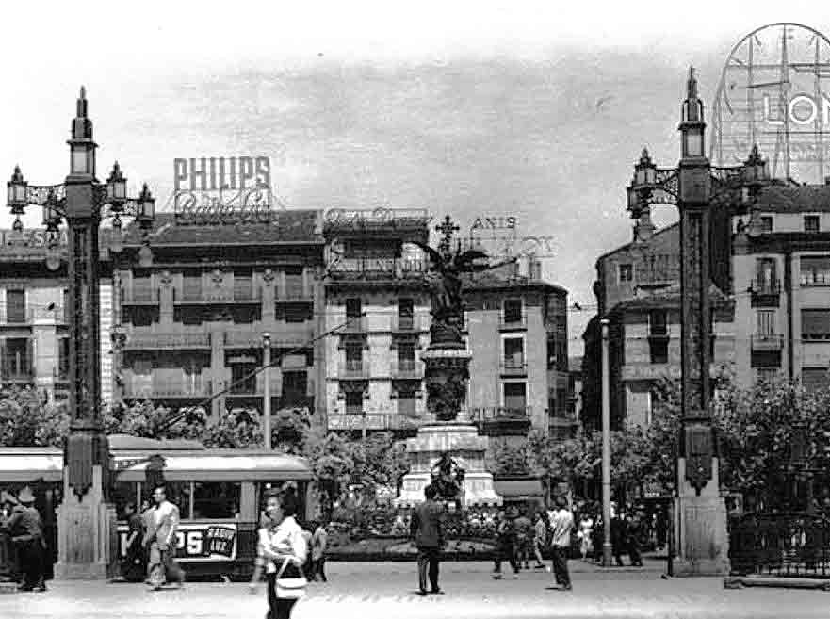
PLAZA DE ESPAÑA

Slide 47
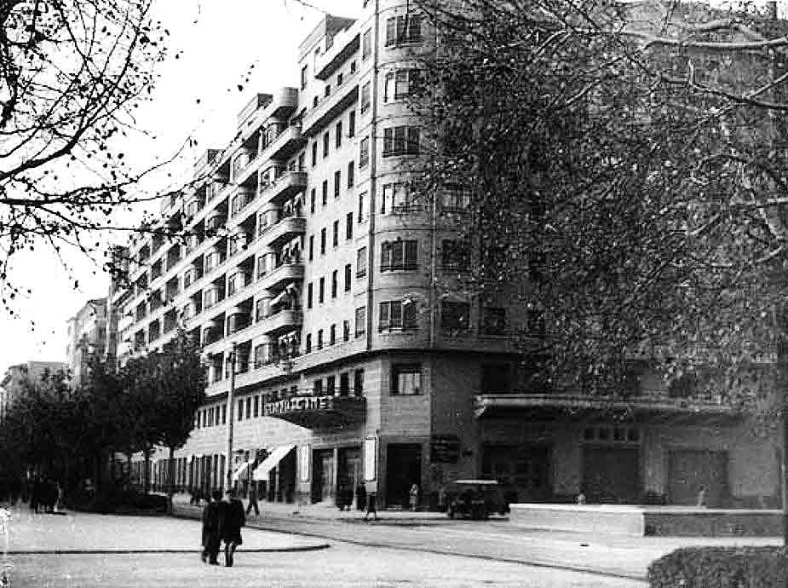
LA GRAN VÍA

Slide 48
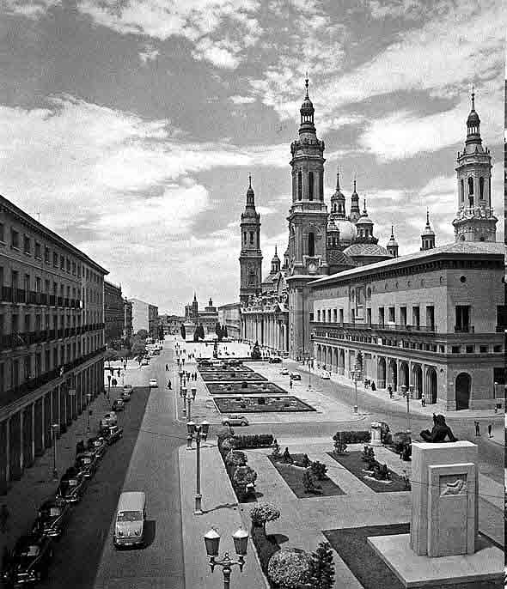
PLAZA DEL PILAR

Slide 49
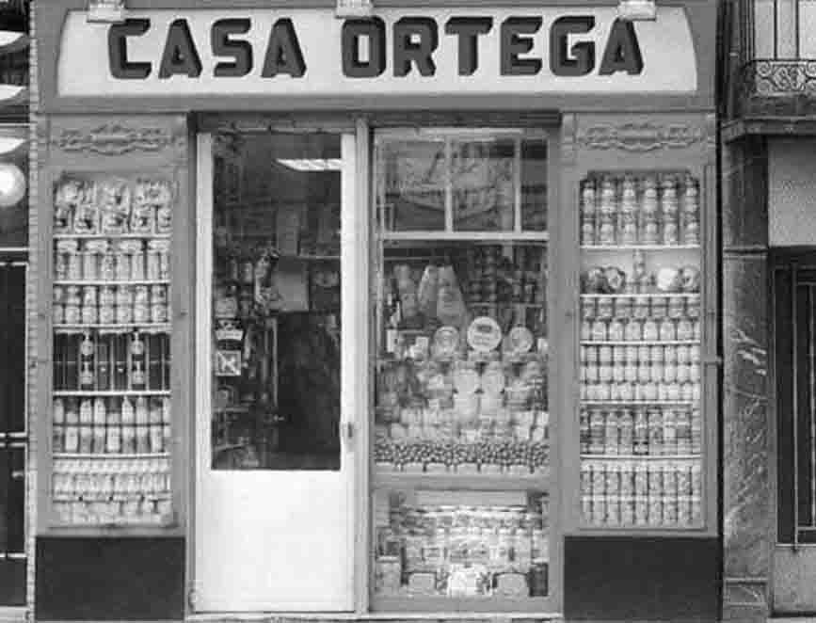
CASA ORTEGA

Slide 50
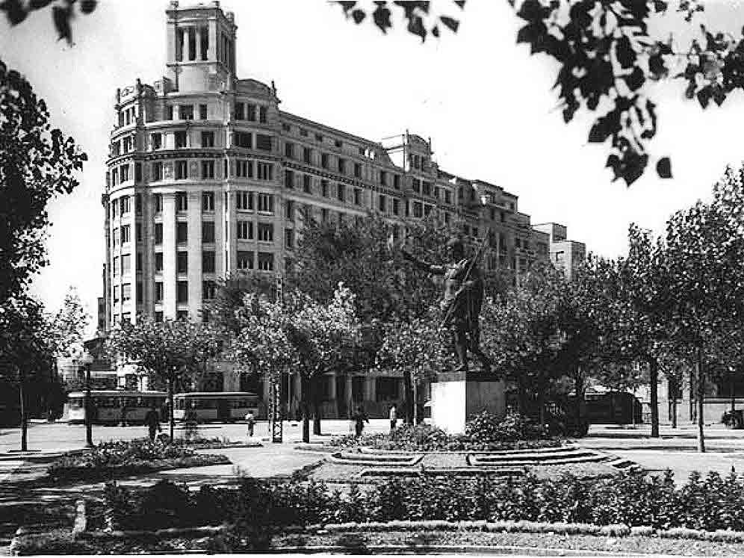
PLAZA DE PARAISO

Slide 51
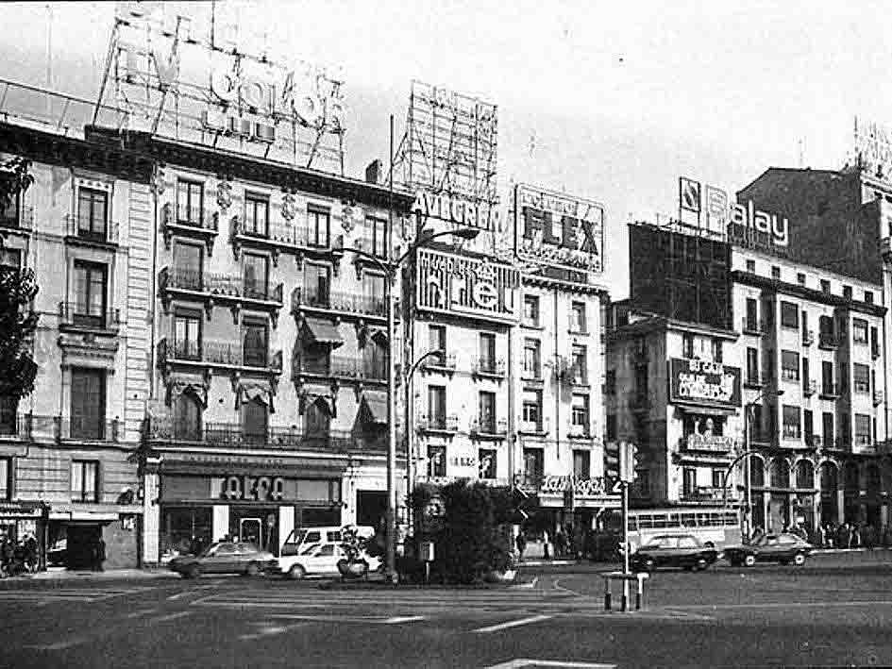
PLAZA DE ESPAÑA

Slide 52

ACEQUIA DEL Cº LAS TORRES

Slide 53

EL TUBO

Slide 54

FACHADA DEL PILAR

Slide 55


Slide 56
REALIZADO: CARLOS S.M
MÚSICA: CORNAMUSA
“EL RINCÓN DEL OLVIDO”

Slide 57







¿Te ha gustado?
Puedes ver más entrando
Aquí
Además puedes recibir powerpoints en tu correo electrónico suscribiéndote aquí:

